Slide 1
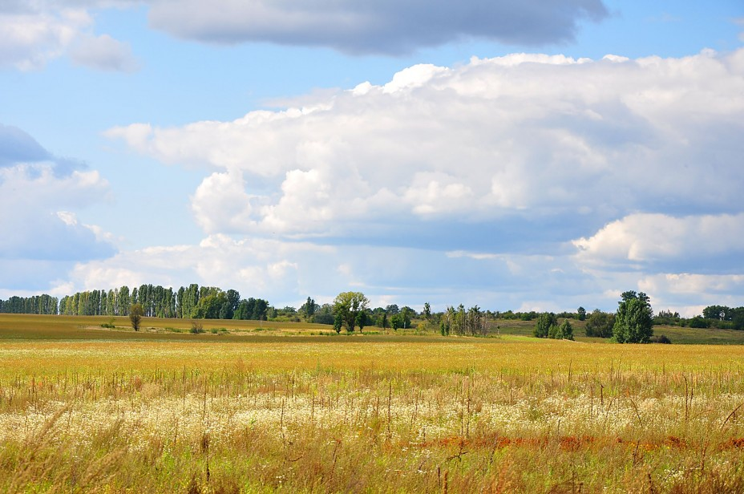
Еміграція українських
селян 19-20ст.

Slide 2
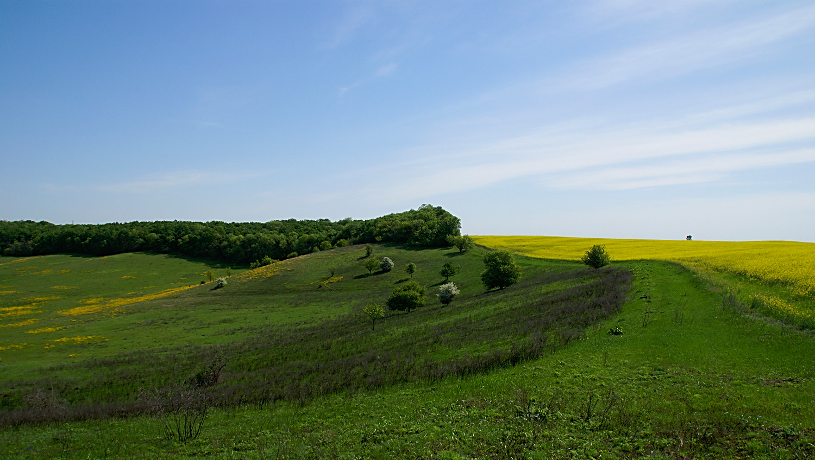
На початку 20 ст. принципових змін у соціально-економічному розвитку західноукраїнських земель не відбулося. Вони, як і у 19 ст., залишалися внутрішньою колонією Австро-Угорщини. Західна Україна розглядалася Австрією (Закарпаття — Угорщиною) як хліборобський край, який постачав австрійським землям дешеві харчові продукти й деревину і був місцем збуту для промисловості.

Slide 3
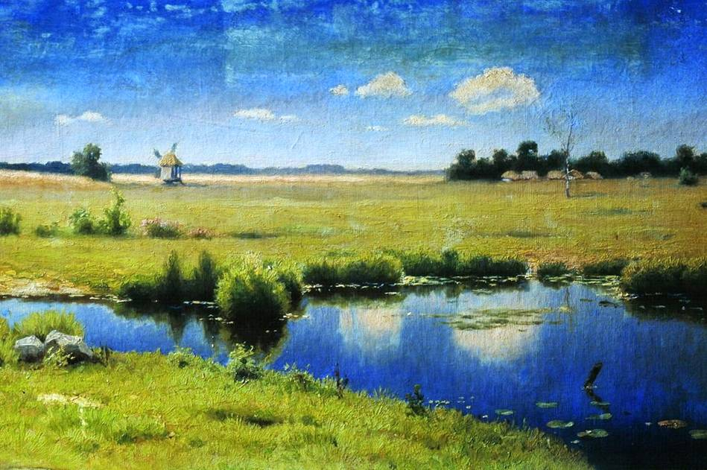
Певне пожвавлення в промисловості викликав приплив іноземного капіталу, якого приваблювали багата сировина й дешеві робочі руки в краї. Але розвивалися лише окремі галузі, головним чином нафтова і деревообробна.

Slide 4
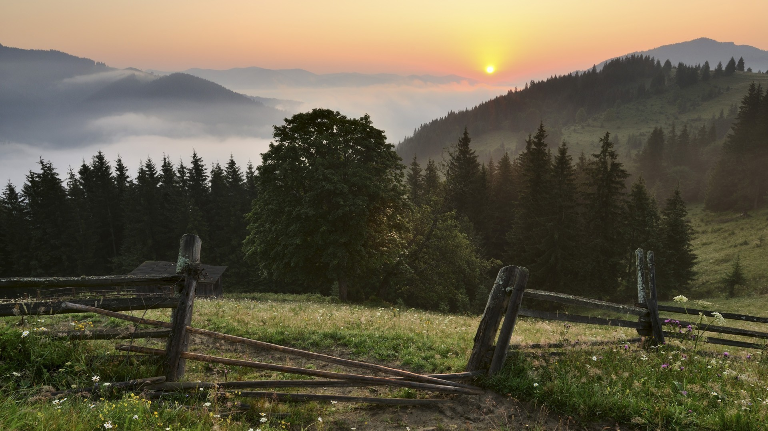
На стані справ у сільському господарстві позначалося те, що, як і раніше, велика частка була власністю поміщиків. Примітивне селянське господарство, яке існувало поряд з благополучними великими економіями, переживало гостру кризу. Малоземелля, зростаючі податки призвели до зубожіння селян. Але частина селянства все ж зуміла успішно пристосуватися до ринкової економіки.

Slide 5
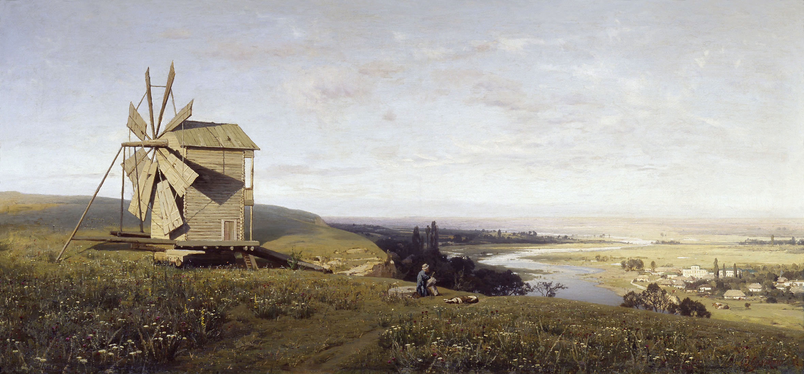
Суспільно-політичне життя галицьких українців наприкінці 19 ст. було ознаменоване ще однією цілковито новою подією, яка мала важливий вплив на національний рух. Ідеться про початок масової еміграції українських селян до Америки, здебільшого до Канади і США, менше — до Бразилії та Аргентини. Окрім того, селянство виїжджало на сезонні заробітки до Німеччини, Чехії, Румунії, Данії, Франції, Бельгії та у прикордонні російські губернії.

Slide 6
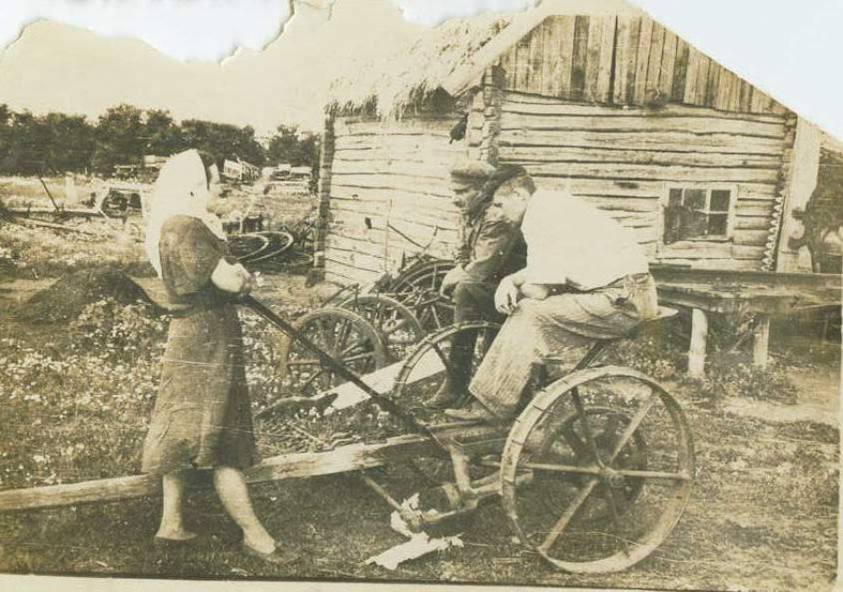
Але для розвитку національного життя найбільше значила постійна еміграція. її масштаби сильно зросли на початку 20 ст. Якщо в 1890—1900 pp. з Галичини емігрувало 78000 чоловік, то впродовж першого десятиріччя 20 ст. виїхало понад 224000 осіб. Еміграція полегшила становище селян, оскільки вона дещо пом'якшила проблему аграрного перенаселення.

Slide 7
Підраховано, що з 1890 по 1913 р. число емігрантів дорівнювало майже третині всього приросту населення за цей період.
Гнані голодом і безземеллям, галицькі селяни поселялися на чужих землях, де виникали цілі краї, заселені українцями. Спочатку еміграція викликала почуття страху серед галицько-українських політиків, оскільки її масовість створювала враження, що зникає головна опора національного руху — українське селянство. Але вона несподівано обернулася доброю стороною: американські емігранти і європейські сезонні робітники велику частину заощадженого заробітку переказували додому.

Slide 8
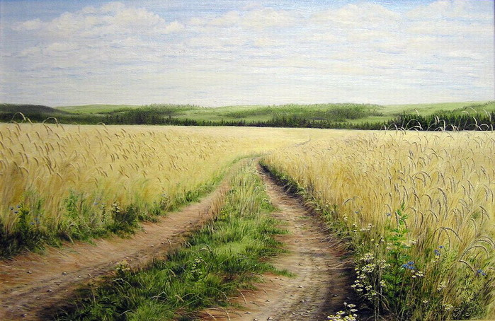
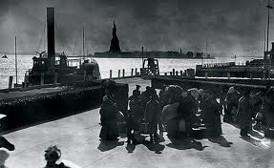
В результаті — вперше у галицьких селян з'явилися гроші, на які вони почали скуповувати головне багатство — землю. Як правило, це була земля польських поміщиків, які після ліквідації панщини не могли пристосуватися до нових умов господарювання й, потрапивши у борги, змушені були розпродавати невеликими ділянками («парцелювати») свої латифундії.

Slide 9
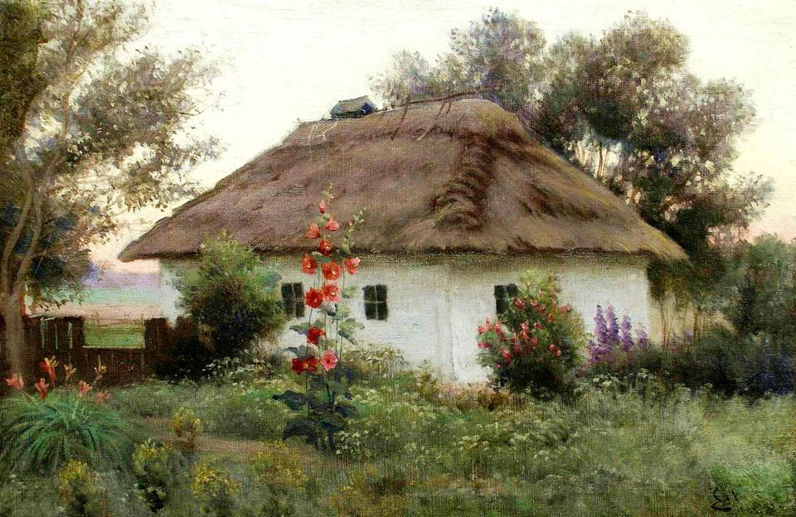
Отже, кінець 19 — початок 20 століття ознаменувався для Галичини посиленням еміграції внаслідок мізерної платні за 17-18-годинний день влітку, роботу «за сніп» та інші кабальні форми визиску й безправ'я.
Проте безпритульність на чужині й найважча робота за низьку платню стримували еміграцію. Перед Першою світовою війною еміграційна хвиля почала спадати, а невелика частина емігрантів повернулася на батьківщину.

Slide 10
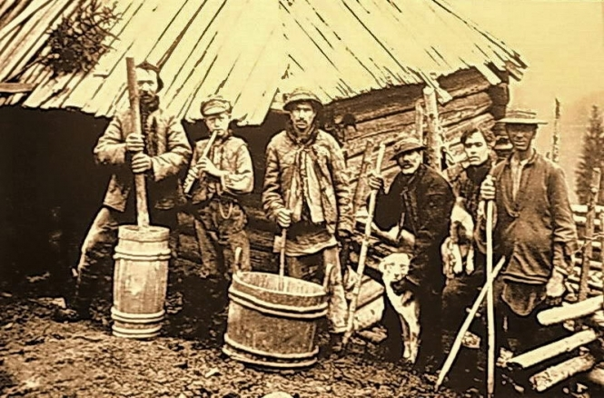
Стефаник не раз чув скарги селян на те, що земля родить лишень три колоски: один цареві, один шинкарю, один панові й попу, а четвертого для мужика не було.

Slide 11
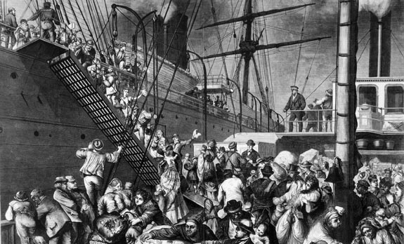
Із свого Русава письменник не раз проводжав сусідів за океан. Із цього села, де кращі землі належали поміщику Теодоровичу, виїхали до Канади та США сотні родин. Зубожіння західноукраїнських селян, страх перед голодною смертю вели до зростання еміграції з року в рік. Залізнична станція Краків була тим шлюзом, через який втікачі з Галичини проривались на Захід, до океану. На вокзалі завжди було повно емігрантів.

Slide 12
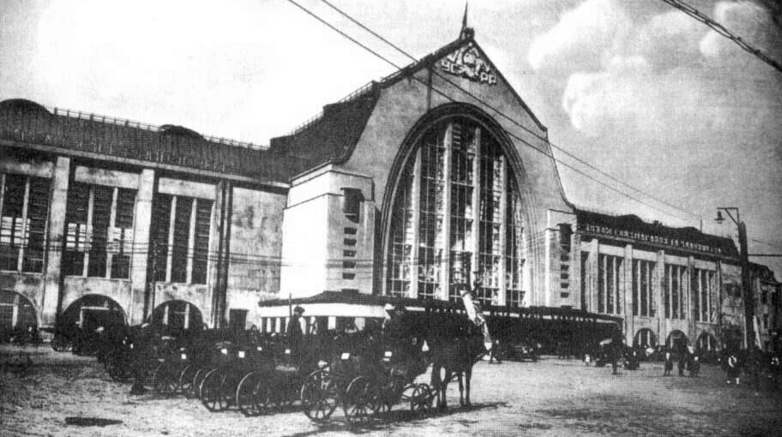
Стефаник, котрий тоді навчався у Краківському університеті, часто ходив на вокзал і бачив поневіряння, з яких починалися довгі мандри земляків до далекої Америки. Біль, що пронизував душі емігрантів при виїзді на чужину, знайшов могутній відгомін у чутливій до народного горя душі письменника.

Slide 13
Дякуємо за увагу!
Презентацію підготували
учні 10-Б класу
Чубар Д. та Калініченко Д

